Slide 1
Цветы - часы
Старцева Ольга Ивановна
учитель начальных классов
МБОУ «СОШ №5» г. Гурьевска

Slide 2
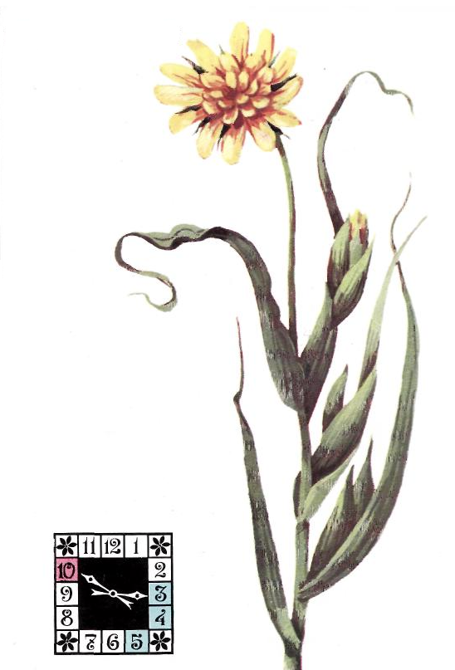
КОЗЛОБОРОДНИК
Распространен в степях, на лугах, опушках лесов, балках, обнажениях песка, мела, глины, заходит и в нечерноземье, но встречается здесь реже.
Желтые корзинки открыты только утром до 10 часов, а весь день они закрыты. По-видимому, за сходство нераскрытой корзинки с козлиной бородой растение и назвали козлобородником.
Козлобородник—многолетнее травянистое растение высотой 30—60 см семейства сложноцветных. Листья очередные, длинные, узкие, линейные, стеблеобъемлющие. Прямостоячие стебли заканчиваются одиночными корзинками ярко-желтого цвета. Все цветки язычковые, с волосистым хохолком.
Цветет козлобородник с мая до августа. Корзинки каж­дый день раскрываются в 3—5 часов и закрываются в 10 часов.

Slide 3
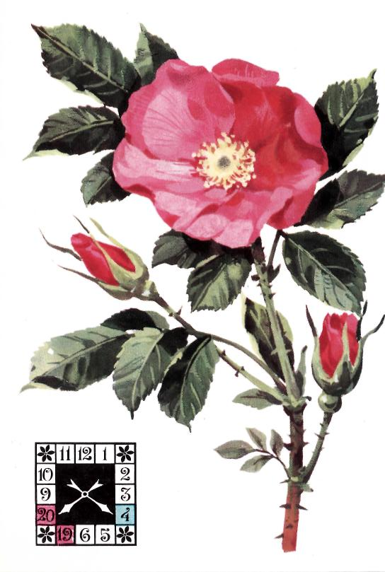
ШИПОВНИК
Шиповник — скромный родоначальник розы — царицы цветов, издавна называемой так за ее нежность, великолепную окраску и чудный аромат.
Шиповник — исключительно декоративный кустарник семейства розоцветных, высотой 1,5—2 м с блестящими красно-буроватыми ветвями, покрытыми загнутыми книзу ши­пами. Листья сидят на коротких черешках, непарноперистые, отдельные листочки яйцевидные. Ароматные розовые или темно-красные цветы одиночные. Плоды — ложные ягоды, покрытые блестящей оранжево-красной оболочкой, имеют шаровидную или эллиптическую форму.
Плоды созревают в августе — сентябре, оставаясь на ветках до зимы. Шиповник можно встретить в лесной и лесостепной зонах Европейской части России, на Урале, в Сибири, Казахстане. Растет по поймам рек среди кустар­ников, на вырубках, в оврагах. Его специально культивируют как витаминное и декоративное растение. Он прекрасно развивается в условиях города, мирится с газами и задымлением.
Само название растения уже говорит о том, что оно покрыто шипами, особенно много их на молодых ветвях. Цветет шиповник с половины мая до конца июля. Цветки шиповника повернуты к солнцу, открываются в 4—5 часов и закрываются в 19—20 часов.

Slide 4
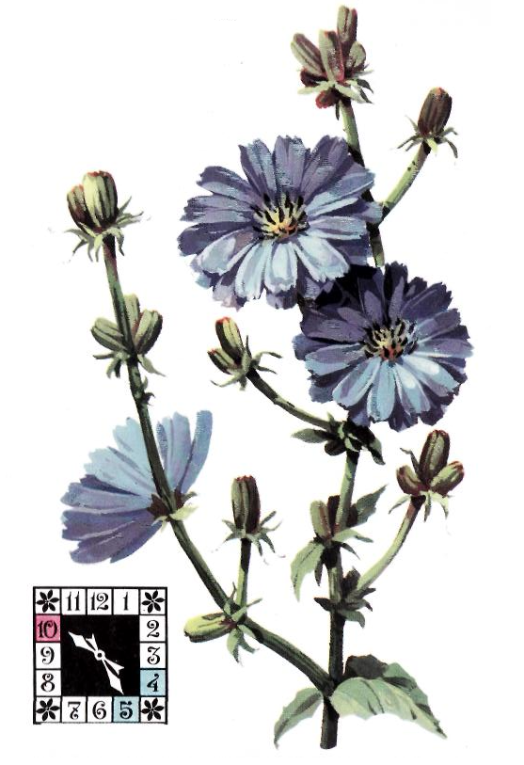
ЦИКОРИЙ
Встречается почти повсеместно на пустырях, вдоль дорог, по крутым берегам, на холмах.
Цикорий - мощное разветвленное многолетнее травянистое растение высотой свыше 1 м, с прямым разветвленным стеблем, острозубчатыми ланцетными листьями, семейства сложноцветных. Большие, красивые светло-синие цветные корзинки сидят большей частью пучками в пазухах листьев. Корень растения утолщенный, веретено­образный, похожий на редьку. Часто выращивается из семян как хозяйственное растение. Мясистые корни цикория употребляются как суррогат кофе. Отбеленные (этиолированные) листья цикория употребляются в качестве острого салата.
Цветет в июне и в июле. Цветки цикория раскрываются рано утром между 4 и 5 часами и уже к 10 часам они «засыпают». Поэтому красив цикорий только в утренние часы.

Slide 5
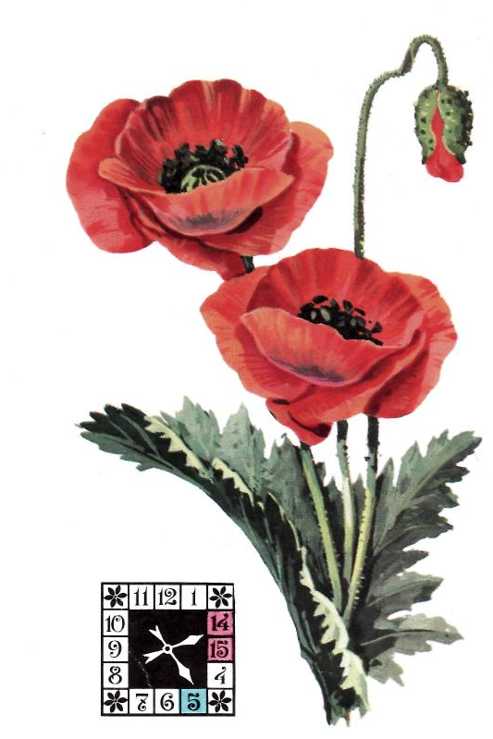
МАК
Рано утром первым раскрывает свои алые огоньки мак. Красиво маковое поле. Крупные цветки, возвышающиеся на длинных стеблях, напоминают застывших ярких бабочек. Когда лепестки опадут, на их месте появится кругленькая коробочка, а в ней семена.
Мак самосейка, как и все сорта мака,— однолетнее травянистое растение 30—35 см высотой семейства маковых. Растение имеет прямостоячий стебель, очередные листья, большей частью глубо-коперисто-раздельные. Все растение покрыто торчащими волосками, содержит белый млечный сок. На верхушке стебля один цветок с двумя опадающими чашелистиками, с четырьмя большими лепестками венчика багрово-красного цвета и множеством тычинок.
Растет как красивый сорняк на запущенных полях, особенно в клевере, во ржи, на пустырях и вдоль дорог.
Есть много культурных форм, среди них махровые.
Цветет в июне и в июле. Каждый цветок живет два дня, после чего опадает. Открываются лепестки венчика в 5 часов и закрываются в 14—15 часов.

Slide 6
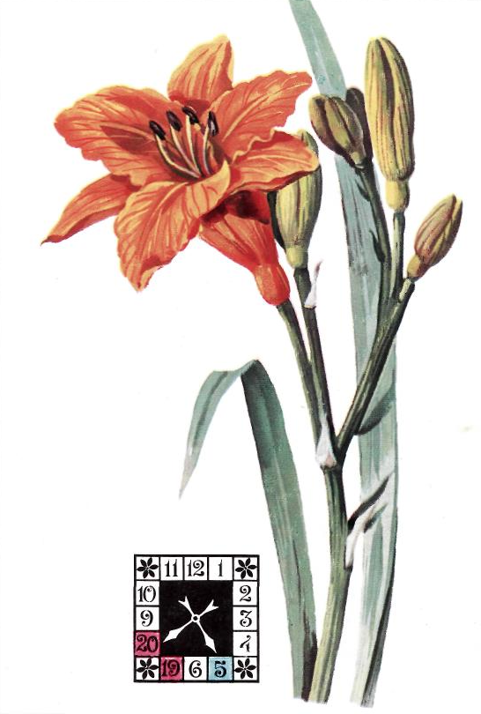
САРАНА
Это растение из семейства лилейных можно увидеть в городе на фоне газона, кустарника или у стены, иногда в сочетании с ирисами у воды.
Рано весной начинают отрастать сочные зеленые продолговато-ланцетные без черешков листья, со временем об­разующие пышные кусты высотой до 1 м. Листья сохраняются до осени.
В начале июня растение выбрасывает шероховатый стебель-цветонос до 120 см, который заканчивается соцветием. Цветет обильно и продолжительно желто-оранжевыми или оранжево-красными цветами, напоминающими лилии. Разводится как декоративное растение, ботаниками предложено как очиститель засоренного воздуха городов, так как сарана энергично поглощает углекислый газ. Цветет в июне и июле.
Цветки раскрываются в 5 часов и закрываются в 19—20 часов.

Slide 7
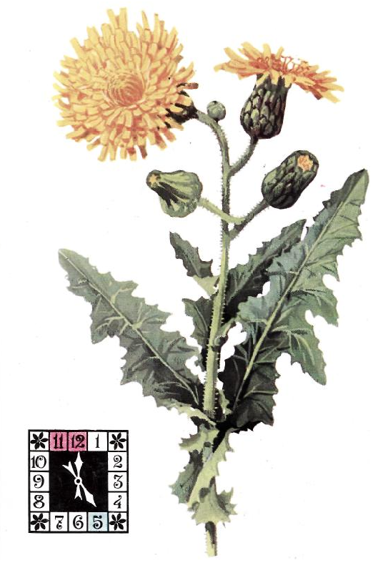
ОСОТ
Осот — злостный и наиболее распространенный сорняк. Его «зловредность» исходит от придаточных почек, находящихся на корнях. Из каждой почки может вырасти новый побег с собственными корнями и стеблем. И чем чаще перерезают корни, тем многочисленнее становится потомство осота. Растет он по огородам, полям, садам, посевам, вдоль дорог, по пустырям и т. п.
Осот — многолетнее травянистое растение высотой 30— 100 см. Стебель большой, прямостоячий, большей частью ветвистый от основания. Листья с острыми ушками, очередные, мягкие, остроконечно-зубчатые, перистонадрезанные с крупной треугольной долей. Верхние листья сидячие, нижние с крылатым черешком, имеют стеблеобъемлющее основание. Желтые корзинки собраны в щитоковидную метелку. Все цветки язычковые, с хохолком. Растение с белым млечным соком. Растение используют как салат и в суп, листья идут также на корм канарейкам.
Цветет с конца июня до осени. Осот огородный раскрывает свои корзинки в 5 часов и закрывает в 11 —12 часов. Если он вовсе не раскрывает своих корзинок, то на следующий день можно ожидать дождь.

Slide 8
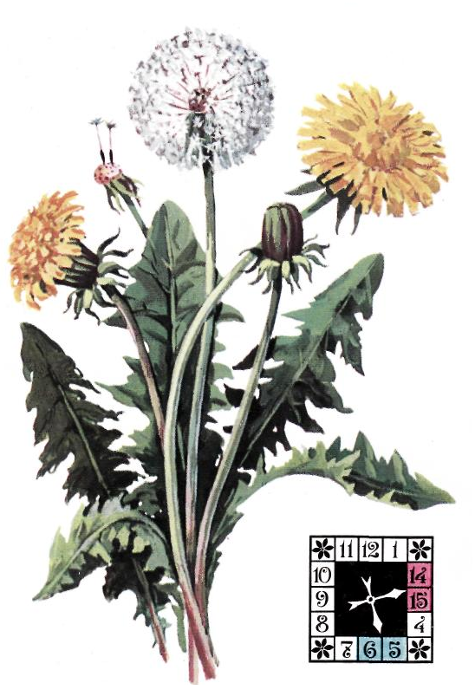
ОДУВАНЧИК
Одуванчик — одно из самых распространенных на земле растений, легко приспосабливается к условиям среды, благополучно растет на солнцепеке и в тени, на равнинах и в горах, среди другой травы и одиночно.
С конца апреля и весь май обочины дорог, луговинки, небольшие пригорки и края полей расцвечиваются ярко-желтым цветом, словно множество крохотных солнышек сияет в изумрудной зелени. Это раскрылись навстречу солнцу одуванчики.
Одуванчик — многолетнее травянистое растение, со стержневым мясистым корнем и розеткой прикорневых резных листьев, относится к семейству сложноцветных. Цветочная стрела полая, от 10 до 30 см высоты, иногда даже до 50 см, заканчивающаяся единственной декоративной золотисто-желтой корзинкой. Плоды — пушистые семянки, которые после созревания образуют серо-белые пушистые шары. Во всех органах растения имеется белый млечный сок, очень горький на вкус.
Одуванчик обладает большим корнем, далеко идущим в глубь почвы и достигающим водоносных слоев, а потому может расти на сухих, утоптанных местах. Каждый отрезок корня может дать новое растение.
Корзинки одуванчика в сырую погоду совсем не раскрываются, а при сухой открываются между 5—6 часами и закрываются к 14—15 часам.

Slide 9
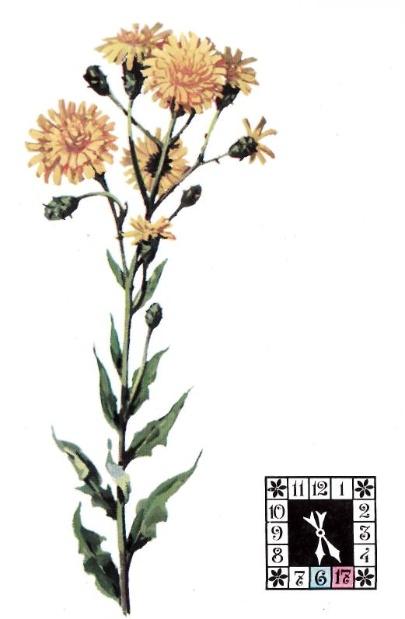
ЯСТРЕБИНКА ЗОНТИЧНАЯ
Ястребинку зонтичную можно встретить везде как сорняк — по паровым полям, опушкам, канавам вдоль дорог. Ястребинка зонтичная — многолетнее травянистое растение до 120 см высоты, того же семейства сложноцветных. Стебель прямостоячий, густо облиственный. Желтые корзинки собраны в зонтиковидное соцветие. Каждая корзинка состоит из язычковых цветков желтого цвета с волосистым хохолком и внешне напоминает ястребинку волосистую.
Цветет с конца июня до сентября. Корзинки ястребинки зонтичной раскрываются в 6 часов и закрываются в 17 часов.

Slide 10
ЯСТРЕБИНКА ВОЛОСИСТАЯ
Растение широко распространено по сухим местам, особенно по песчаным обочинам дорог. Желтые корзинки-соцветия ястребинки волосистой напоминают всем известные соцветия одуванчика, только они раза в 2 меньше.
Ястребинка — растение небольшое, травянистое высотой 5—30 см, семейства сложноцветных. Листья собраны в при­корневую розетку, сидячие, сверху зеленые, снизу серые или беловойлочные, покрытые сверху волосками.
Имеет многочисленные ползущие побеги. Стебель-стрелка без листьев заканчивается одной желтой корзинкой. Все цветки, а их в корзинке до 100 штук, язычковые, с волосистым хохолком. Стрелка и обвертка густо покрыты железками.
Название дано растению по имевшимся ранее предположениям, что острота зрения ястребов усиливается от употребления этого растения в пищу. При жарком солнце листья ястребинки свертываются и подставляют ему свою нижнюю, покрытую войлоком сторону, что предохраняет растение от чрезмерного испарения.
Цветет в мае и июне, иногда до осени. Корзинки раскрываются между 6—7 часами и закрываются в 15—16 ча­сов.

Slide 11
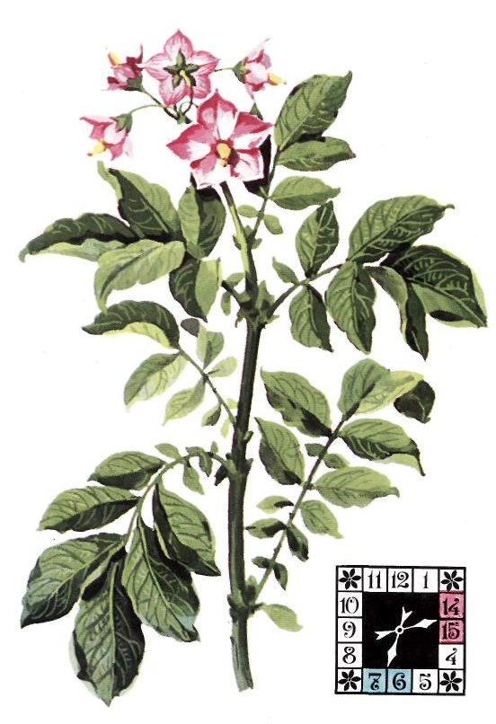
КАРТОФЕЛЬ
С конца июня, весь июль и август бесконечные поля картофеля покрываются бело-фиолетовыми цветами.
Наше название картофель произошло от итальянского тартуфуло (tartufulo).
Картофель, как ценное пищевое растение, был привезен в Европу в середине XVI столетия из Америки. В настоящее время чрезвычайно широко распространен и служит одним из основных продуктов питания. В нашей стране его возделывают повсеместно.
Картофель — травянистое клубненосное растение 60— 100 см высотой семейства пасленовых. Листья очередные, непрерывчато-непарноперистые. Цветки правильные, беловатые, розоватые или фиолетовые. Венчик пятиугольный, пять тычинок, пыльники которых соединены в желтый конус. Плод шаровидный, зеленый, несъедобный.
Из клубней можно получить более 200 различных продуктов, в частности, этиловый спирт, фотопленку, пластмассы, ацетон, молочную кислоту и др.
Ранним утром между 6—7 часами цветки картофеля раскрываются и во второй половине дня, в 14—15 часов, закрываются.

Slide 12
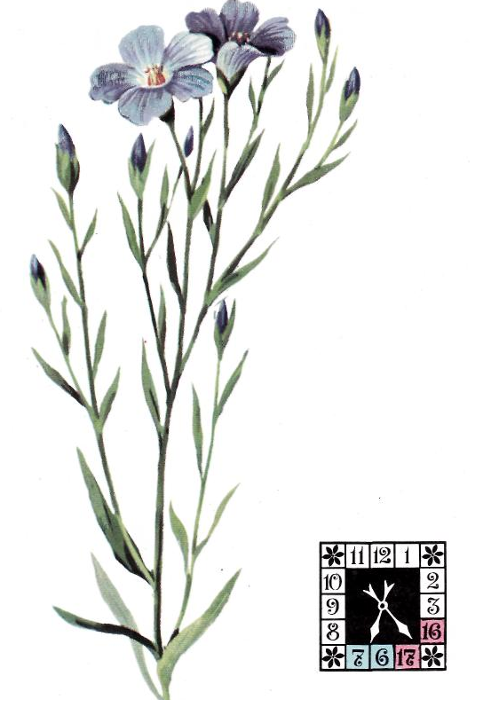
ЛЁН
Незабываемо льняное поле во время цветения. Оно кажется синим-синим, как море. Набегает ветер и гоняет по полю волны, отчего поле еще больше похоже на море. А синее оно от цветов льна.
Лен обыкновенный — однолетнее травянистое растение с тонким, только в конце ветвистым стеблем высотой 30—60 см семейства льновых. Листья сидячие, мелкие, ланцетные с тремя жилками. Цветки правильные пятерные, лепестки венчика голубые. Плод коробочка.
Лен как культурное растение известно с давних времен, упоминается у египтян, греков, римлян. Культура льна была также широко распространена и в Древней Руси. В прошлом, когда у льняного волокна не было конкуренции со стороны хлопчатобумажного и искусственного волокна, лен всюду разводили как текстильное растение. В настоящее время Россия является самым крупным производителем льна в мире. Иногда лен встречается в посевах как сорняк около полей, по лугам и склонам.
Цветет лен с июня по август. Цветки открываются с первыми лучами солнца в 6—7 часов и поле голубеет под утренним солнцем, и закрываются в 16—17 часов. В сырую и дождливую погоду цветки льна не раскрываются вовсе.

Slide 13
БЕЛАЯ КУВШИНКА
Кувшинка — одно из самых красивых растений средней полосы, еще его называют лотосом севера. Много легенд и поэтических произведений посвящено этому цветку. Славяне называли кувшинку одолень-трава, приписывали ей чудодейственную силу, зашивали в ладанку и носили на груди. Ее можно встретить в стоячих и медленно текущих водоемах, в прудах и старицах.
Свое научное название — нимфея — кувшинка получила в честь мифологических нимф: по местообитанию в воде и за красоту своих цветов.
Кувшинка — многолетнее травянистое растение семейства кувшинковых. Листья округло-овальные, кожистые, с выемкой в одну сторону, на длинных черешках плавают на воде. Корневище толстое, ползущее по дну водоема, богато питательными веществами.
Цветки крупные, правильные, с четырьмя зелеными чашелистиками имеют много белых лепестков и много желтых тычинок, плавают на поверхности воды.
Растение цветет с конца мая по август. Цветки белой лилии всплывают и раскрываются в 7 часов и закрываются в 17—18 часов.

Slide 14
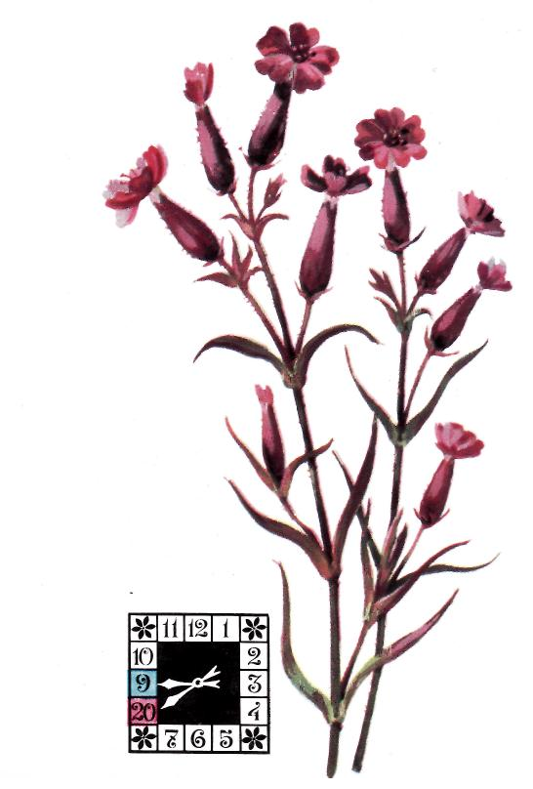
САМОЛЕВКА
Переливаются красками цветущие июньские луга, поляны, опушки, склоны. Приглядитесь внимательно, среди разнотравья то там, то здесь рассыпаны малиновые и розово-малиновые «звездочки». Это смолевка, травянистое растение семейства гвоздичных, высотой 30—60 см. Стебель голый, кверху под узлами и по стержням соцветий клейкий, за что смолевка и получила свое видовое название смолевка липкая. Это липкое вещество защищает растение, а именно его цветки, от нападения ползающих насекомых, стремящихся добраться до нектара. Нижние листья ланцетные, верхние линейные. Стебель заканчивается цветками, имеющими свободно-лепестный венчик малинового или розового цвета. Растение является хорошим медоносом.
Цветет в мае и в июне. Цветок раскрывается в 9 часов и закрывается поздно, в 20—21 час.

Slide 15
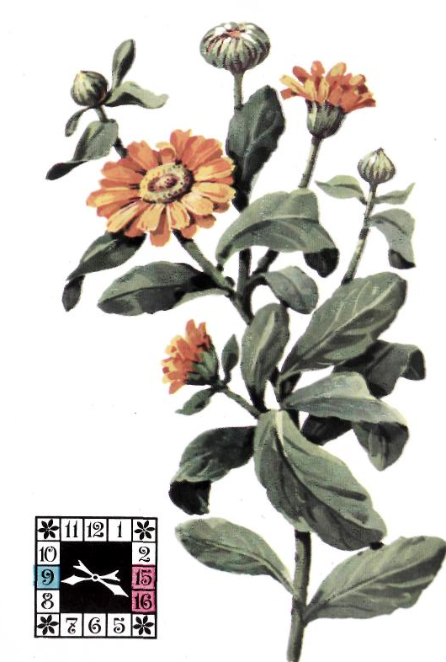
НОГОТКИ
Желто-оранжевые цветы-ромашки этого растения известны всем горожанам. Его часто высеивают вдоль длинных рабаток, вокруг клумб и россыпью по газонам.
Ноготки - это однолетнее травянистое растение 30 40 см высотой с прямостоячим ветвистым стеблем и ланцетовидными пушистыми листьями семейства сложноцветных. Красивые, душистые, оранжево-желтые цветные корзинки имеют на плоском цветоложе трубчатые цветки, на периферии 2—3 ряда язычковых цветков. Плоды — острые, часто сильно изогнутые семянки, которые напоминают когти птиц. Отсюда русское название ноготки.
Происходят они из Средиземноморья. В России дико не растут, по широко и давно культивируются почти повсеместно как декоративное растение. Плантации для медицинских целей имеются в совхозах лекарственных растений.
Ноготки цветут долго с начала июня до конца октября. Раскрываются цветки в 9 часов и закрываются в 15—16 часов.

Slide 16
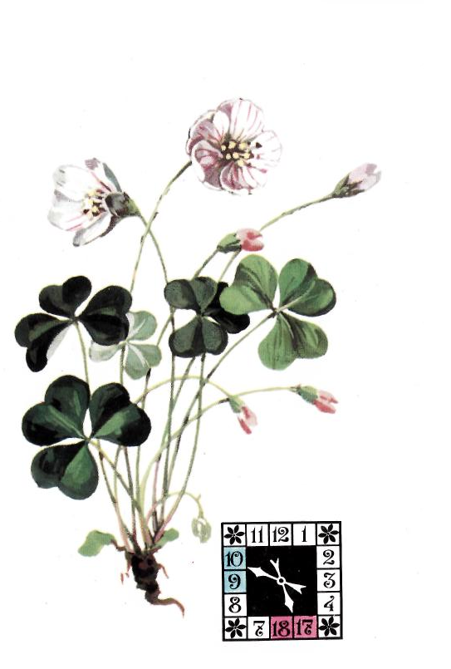
КИСЛИЦА
Как показывает уже само название, растение обладает кислым вкусом, который обусловлен щавелекислым калием и защищает растение от поедания улитками. Дети ее любят есть и называют заячьей капустой.
Растение можно встретить в тенистых и влажных хвойных, иногда и лиственных лесах, главным образом около лесных ручьев и прудов, обыкновенно в большом количестве, большими куртинами.
Кисличка, или кислица — мелкое травянистое растение высотой 8—12 см из семейства кисличных. Весной из ползучего корневища вырастают длинночерешковые тройчатые листья и длинночерешковые изящные цветки, которые состоят из пяти чашелистиков, из пяти белых с нежными розовыми жилками лепестков венчика, 10 тычинок и завязи.
Цветки открываются в 9—10 часов и закрываются в 17—18 часов. Кисличка цветет в мае и часто осенью во второй раз.

Slide 17
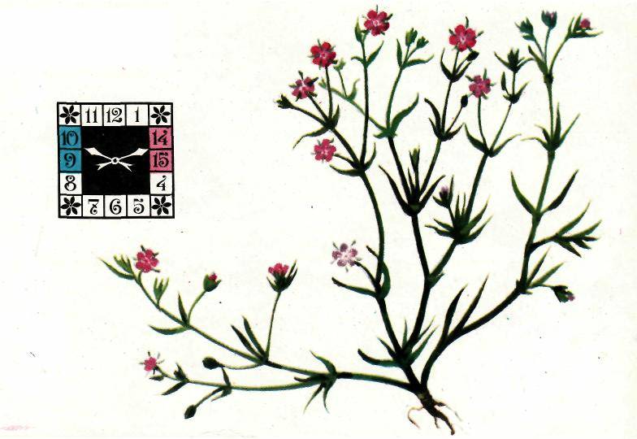
ТОРИЧНИК
Это небольшое растение с мелкими, малозаметными розовыми цветками можно встретить вдоль дорог, по склонам, по полям. Растет он на глинистых и песчаных почвах.
Торичник — однолетнее травянистое растение высотой 5—20 см семейства гвоздичных. Стебель разветвленный, простертый, листья линейные, сидячие.
Побеги заканчиваются цветками из 5 лепестков, венчик розового цвета. Служит хорошим подножным кормом для крупного рогатого скота. Козы эту траву не едят.
Цветет с мая до сентября. Цветки раскрываются в 9—10 часов и в 14—15 часов закрываются.

Slide 18
Цветы раскрываются
В 3-5 часов: | Козлобородник луговой
В 4-5 часов: | Цикорий дикий, Кульбаба Горчак
В 5 часов: | Осот, Красноднев.
В 5 – 6 часов: | Одуванчик, Скерда кровельная.
В 6 часов: | Ястребинка зонтичная.
В 6-7 часов: | Бурачек, Осот полевой, Ястребинка волосистая
В 7 часов: | Кукушкины слёзки, Венечник луговой, Латук огородный, Кувшинка белая.
В 7- 8 часов: | Очный цвет полевой, Туника проросшая.
В 9-10 часов: | Ноготки полевые, Торичник
В 20 часов: | Красноднев рыжий

Slide 19
Цветы закрываются
В 20-22 часов: | Одуванчик
В 10 часов: | Цикорий дикий, Латук огородный, Осот полевой.
В 10 – 11 часов: | Очный цвет полевой
В 11 -12 часов: | Осот огородный
В 12 часов: | Ноготки полевые, Осот луговой.
В 13 часов: | Туника проросшая, Ястребинка зонтичная
В 14 часов: | Ястребинка степная
В 15 часов: | Торичник
В 16-16 часов: | Венечник разветвлённый, Ястребинка волосистая.
В 17 часов: | Кувшинка белая, Ястребинка сизая.
В 19-20 часов: | Красноднев рыжий
В 21 час | Дрема луговая, Табак душистый.

Slide 20
источник: ЦВЕТЫ- ЧАСЫ/Издательство «Изобразительное искусство» Москва- 1980г./ Редактор Л. Простова.
Спасибо за внимание!

